Slide 1
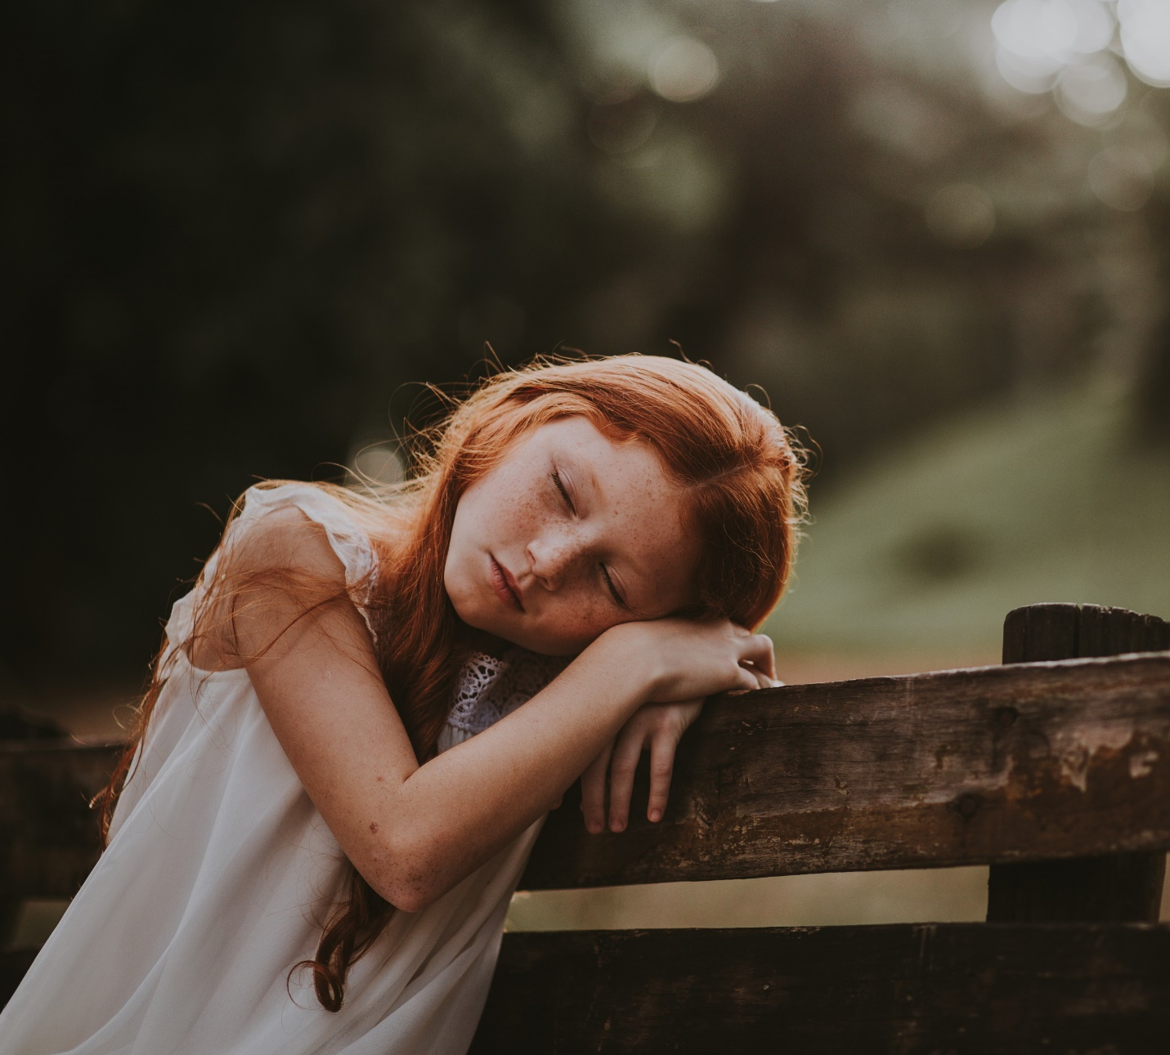
BY YUSHEN
彩
语文精品课件
色
二年级下册 4.1
的
梦
授课老师：某某
授课时间：20XX

Slide 2
01 课前导读
小朋友们好！昨晚睡得好吗？有没有做梦？谁来讲讲你的梦？梦可以带给我们许多新奇的体验。下面让我们走进课文，去看看作者“彩色的梦”是怎样的。

Slide 3
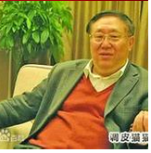
01 课前导读
高洪波：
笔名向川，诗人、散文家。
著有：
儿童诗集《大象法官》《鹅鹅鹅》《吃石头的鳄鱼》《种葡萄的狐狸》《少女和泡泡糖》《飞龙与神鸽》，散文集《波斯猫》《文坛走笔》等。

Slide 4
01 课前导读
（1）不认识的字可以看拼音，或者请教老师和同学。
（2）读准每一个字的字音，圈出生字词；
（3）读通每个句子，读不通顺的多读几遍；
（4）给每个自然段写上序号。

Slide 5
02 字词揭秘
我会认
hé
liáo
pínɡ
yù
cōnɡ
盒 聊 坪 郁 囱
般 精 叮 咛
bān
jīnɡ
dīnɡ
nínɡ

Slide 6
02 字词揭秘
我会认
cǎi sè
dīnɡ nínɡ
pínɡ ɡuǒ
sēn lín
彩 色 叮 咛 苹 果 森 林
蓝 天 梦 想 精 灵 草 坪
lán tiān
mènɡ xiǎnɡ
jīnɡ línɡ
cǎo pínɡ

Slide 7
02 字词揭秘
我会认
聊天：
透明：
葱郁：
精灵：
叮咛：
谈天。
物质透过光线的。
指葱茏。
机警、聪明、机灵。
反复地嘱咐。

Slide 8
02 字词揭秘
彩
梦
森
拉
结
苹
般
精
灵

Slide 9
02 字词揭秘
cǎi
彩
结构：
部首：
组词：
造句：
书写指导：
左右
彡
彩色 彩虹
天空中出现一道彩虹，犹如仙女编织的彩色缎带。
左右等宽，第八笔是点，右侧三撇舒展。

Slide 10
02 字词揭秘
mèng
梦
结构：
部首：
组词：
造句：
书写指导：
上下
木
彩梦 梦想 梦想
我的梦想是当一名画家。
上宽下窄，上半部分左右对称，第一个“木”捺变点，第二个“木”捺画舒展。

Slide 11
02 字词揭秘
sēn
结构：
部首：
组词：
造句：
书写指导：
森
上下
木
森林 森严
森林是大自然的天然氧吧。
第一个“木”笔画舒展，第二个“木”捺变点，第三个“木”捺画舒展。

Slide 12
02 字词揭秘
lā
拉
左右
扌
手拉手 拉车
我和小伙伴手拉手去上学。
左窄右宽，“立”下横长。
结构：
部首：
组词：
造句：
书写指导：

Slide 13
02 字词揭秘
jiē
结
结构：
部首：
组词：
造句：
书写指导：
左右
纟
结果 结束
今年，妈妈精心培育的桃树终于开花结果了。
左窄右宽，第三笔是提，“士”第二横短。

Slide 14
02 字词揭秘
píng
结构：
部首：
组词：
造句：
书写指导：
苹
上下
艹
苹果 苹果树
果园里，红彤彤的苹果压弯了树枝。
第一横稍长，第二横短，第三横最长，竖在竖中线上。

Slide 15
02 字词揭秘
bān
结构：
部首：
组词：
造句：
书写指导：
般
左右
舟
一般 万般无奈
燕子犹如天使一般欢快地飞舞着。
左右等宽，第五笔横不出头，“又”笔画舒展。

Slide 16
02 字词揭秘
jīng
结构：
部首：
组词：
造句：
书写指导：
精
左右
米
精灵 妖精
轻盈的雪花漫天飘舞，宛如白色的精灵。
左窄右宽，“米”的捺变点，“青”横画距离相等，长短不一。

Slide 17
02 字词揭秘
líng
灵
结构：
部首：
组词：
造句：
书写指导：
上下
火
精灵 机灵 灵巧
灵感喜欢光顾勤奋的人。
上小下大，“火”撇捺舒展。

Slide 18
03 课文精讲
第一部分(第1小节) 彩色的梦。写“我”有一大把彩色的梦——彩色铅笔。
第二部分(第2--4小节) 彩色的画。具体描绘了用彩色铅笔画出的彩色梦境。
再读课文，想一想课文写了什么？
本课是一首充满想象的诗歌。全诗共四小节，按总分总的结构方式来写，首先总写笔在白纸上跳蹦，写下了美丽的梦想。第二、三两节具体写梦想的内容，句式整齐，读起来朗朗上口。最后一节又回到“彩色铅笔”上，总结全文，写出了梦境的丰富内容。

Slide 19
03 课文精讲
排比
我有一大把彩色的梦， 有的长，有的圆，有的硬。
彩色铅笔
彩笔的形状、质地。
拟人句
它们躺在铅笔盒里聊天， 一打开，就在白纸上跳蹦。
“聊天”“跳蹦”把静止不动的彩笔写活了，突出了“我”对彩笔的喜爱。

Slide 20
03 课文精讲
这是写彩笔绘画的内容。
脚尖滑过的地方，
大块的草坪，绿了；
大朵的野花，红了；
大片的天空，蓝了，
蓝——得——透——明！
一个“滑”字将彩色铅笔写活了，彩色铅笔好似一个轻盈的舞者，以曼妙的舞姿在白纸上跳跃，脚尖所到之处如魔法发生，呈现生机盎然的图景。

Slide 21
03 课文精讲
“红了”“绿了”“蓝了”运用鲜艳的色彩渲染，增加了诗歌的画面感。
脚尖滑过的地方，
大块的草坪，绿了；
大朵的野花，红了；
大片的天空，蓝了，
蓝——得——透——明！
“大块”“大朵”“大片”表现了孩子们绘画时的自由挥洒。

Slide 22
03 课文精讲
生动地写出了绘画的内容：
雪松、小鸟。
在葱郁的森林里，
雪松们拉着手，
请小鸟留下歌声。
一个“拉”字和一个“请”字表现了雪松和小鸟之间的友爱。

Slide 23
03 课文精讲
在葱郁的森林里，
雪松们拉着手，
让小鸟留下歌声。
在葱郁的森林里，
雪松们拉着手，
让小鸟留下歌声。
你从这里体会出了什么？
这是个拟人句，“拉着手，歌声”把雪松、小鸟当作人来写，多么生动、有趣！

Slide 24
03 课文精讲
小屋的烟囱上，
结一个苹果般的太阳，
又大——又红。
绘画内容——“小屋的烟囱”
比喻句
“太阳”像“苹果”，又大又红，多美的儿童画，充满童趣和幻想。
“结”字用得真妙，太阳结在烟囱上，可以看出“我”对美好事物的向往，不希望烟囱冒出的烟污染大自然的美好。

Slide 25
03 课文精讲
我的彩色铅笔， 是大森林的精灵。
比喻
这里用了什么修辞手法？
把“彩色铅笔”比作“大森林的精灵”，赋予彩色铅笔生命。

Slide 26
03 课文精讲
这是个排比句，写出梦境的芳香美丽。
“叮咛”用拟人化的语言写紫葡萄，生动形象。
我的彩色梦境，
有水果香，有四季风， 还有紫葡萄的叮咛，
在溪水里流动……
叮咛
省略号省略了彩色梦境里的其他美景，引人遐想。

Slide 27
03 课文精讲
课文主旨
本文是一首儿童诗，描写了“我”用彩色铅笔画出了彩色的梦，梦境是多姿多彩的，表达了作者对彩色铅笔所画的梦境无比喜爱之情。

Slide 28
04 课堂小结
梦的形成
做梦是人在睡眠过程中产生的一种正常心理现象。一般情况下，人在睡眠时大脑神经细胞都处于抑制状态，这个抑制过程有时比较完全，有时不够完全。如果没有完全处于抑制状态，大脑皮层还有少数区域的神经细胞处于兴奋，人就会出现梦境。

Slide 29
04 课堂小结
【有关树木的诗句】
碧玉妆成一树高，万条垂下绿丝绦。
泉眼无声惜细流，树阴照水爱晴柔。
沉舟侧畔千帆过，病树前头万木春。

Slide 30
04 课堂小结
长、圆、硬
草坪——绿色
野花——红了
天空——蓝了
脚尖滑过
彩色的梦
想
象
丰
富
画
面
和
谐
森林里：雪松、小鸟、烟囱、太阳
梦境：水果香、季节风、紫葡萄、小溪

Slide 31
05 课堂练习
一、看拼音写词语。
jīnɡ línɡ pínɡ ɡuǒ lán tiān sēn lín
（ ） （ ） （ ） （ ）
jiē shi yì bān mènɡ xiǎnɡ lā kāi
（ ） （ ） （ ） （ ）
精 灵
苹 果
蓝 天
森 林
结 实
一 般
梦 想
拉 开

Slide 32
05 课堂练习
二、照样子，写句子。
例：我的彩色铅笔，是大森林的精灵。
1. 。
2. 。
我的红色的篮球，是运动场上的太阳
弯弯的月亮，是我手中的一把镰刀

Slide 33
BY YUSHEN
谢
语文精品课件
谢
二年级下册 4.1
观
看
授课老师：某某
授课时间：20XX

